Slide 1
Arquitectura electrónica de la computadora
CLASE 1 DE 12 · MÓDULO 1: ENTIENDE LA COMPUTADORA
Abres cualquier ECU y en 5 minutos señalas dónde está la alimentación, el micro, las memorias, las entradas, las salidas y la red.
Notes:
Bienvenida a la Clase 1: Arquitectura electrónica de la computadora.
Promesa: Abres cualquier ECU y en 5 minutos señalas dónde está la alimentación, el micro, las memorias, las entradas, las salidas y la red.
Módulo 1: Entiende la computadora. Ves seis etapas donde antes veías una tarjeta llena de piezas y demuestras si la ECU está dañada.

Slide 2
Objetivos y agenda de la clase
Al terminar podrás:
Agenda · 90 minutos
Explicar qué hacen la ECU, la ECM, la PCM y la TCM y en qué se parecen por dentro.
1
0–10′
Bienvenida, reglas del banco y encuadre del curso
10–30′
Diagrama de bloques: energía, señales y decisiones
Dibujar el diagrama de bloques de una computadora automotriz y seguir el flujo de energía y señales.
2
30–50′
Recorrido por la tarjeta: etapa por etapa
Reconocer en la tarjeta microcontrolador, memorias, reguladores, drivers y transceptores.
50–65′
Encapsulados, serigrafía y hojas de datos
3
65–85′
Ejercicio en vivo: mapa de una tarjeta real
Identificar encapsulados y leer la serigrafía para buscar la hoja de datos correcta.
4
85–90′
Repaso, tarea y cierre
Notes:
Objetivos:
1. Explicar qué hacen la ECU, la ECM, la PCM y la TCM y en qué se parecen por dentro.
2. Dibujar el diagrama de bloques de una computadora automotriz y seguir el flujo de energía y señales.
3. Reconocer en la tarjeta microcontrolador, memorias, reguladores, drivers y transceptores.
4. Identificar encapsulados y leer la serigrafía para buscar la hoja de datos correcta.
Agenda:
10 min · Bienvenida, reglas del banco y encuadre del curso
20 min · Diagrama de bloques: energía, señales y decisiones
20 min · Recorrido por la tarjeta: etapa por etapa
15 min · Encapsulados, serigrafía y hojas de datos
20 min · Ejercicio en vivo: mapa de una tarjeta real
5 min · Repaso, tarea y cierre

Slide 3


ECU, ECM, PCM y TCM: qué hace cada una
Idea clave: El nombre cambia según la marca, pero todas leen sensores, deciden con un programa y mandan actuadores.
ECU: término general; ECM: control de motor (Nissan); PCM: motor + transmisión (Chrysler).
TCM controla la transmisión; BCM, carrocería; SKIM/WCM/RFH y NATS, inmovilizador.
Todas trabajan igual: entrada → procesamiento → salida, más comunicación en red.
Saber qué módulo controla cada función evita reparar la computadora equivocada.
Espacio para imagen
Foto de tres computadoras lado a lado: PCM Chrysler NGC, ECM Nissan y TCM, con etiquetas de nombre.
Notes:
IDEA CLAVE: El nombre cambia según la marca, pero todas leen sensores, deciden con un programa y mandan actuadores.
EXPLICACIÓN:
En el taller se usan tres nombres para la misma idea. ECU (Electronic Control Unit) es el término general. Nissan llama ECM (Engine Control Module) a la computadora del motor; Chrysler, Dodge y Jeep usan PCM (Powertrain Control Module) porque en muchos modelos la misma computadora controla motor y transmisión. Cuando la transmisión tiene su propia computadora se llama TCM. Además existen módulos de carrocería (BCM) y de inmovilizador (SKIM, WCM o RFH en Chrysler; NATS/NVIS en Nissan) que conversan con la computadora del motor.
Para diagnosticar es indispensable saber qué módulo manda cada función. Si un Jeep no activa la bomba de combustible, primero se confirma en el diagrama si la controla la PCM o un módulo de potencia (TIPM o PDC inteligente). Si un Nissan no arranca por inmovilizador, la falla puede estar en el BCM y no en la ECM. En este curso trabajamos la computadora de motor, pero el método —entrada, proceso, salida y red— sirve para cualquier módulo.
DILO ASÍ: La computadora es el jefe de taller: escucha a los sensores (sus ayudantes), decide con su experiencia (el programa) y da órdenes a los actuadores.
IMAGEN SUGERIDA: Foto de tres computadoras lado a lado: PCM Chrysler NGC, ECM Nissan y TCM, con etiquetas de nombre.

Slide 4

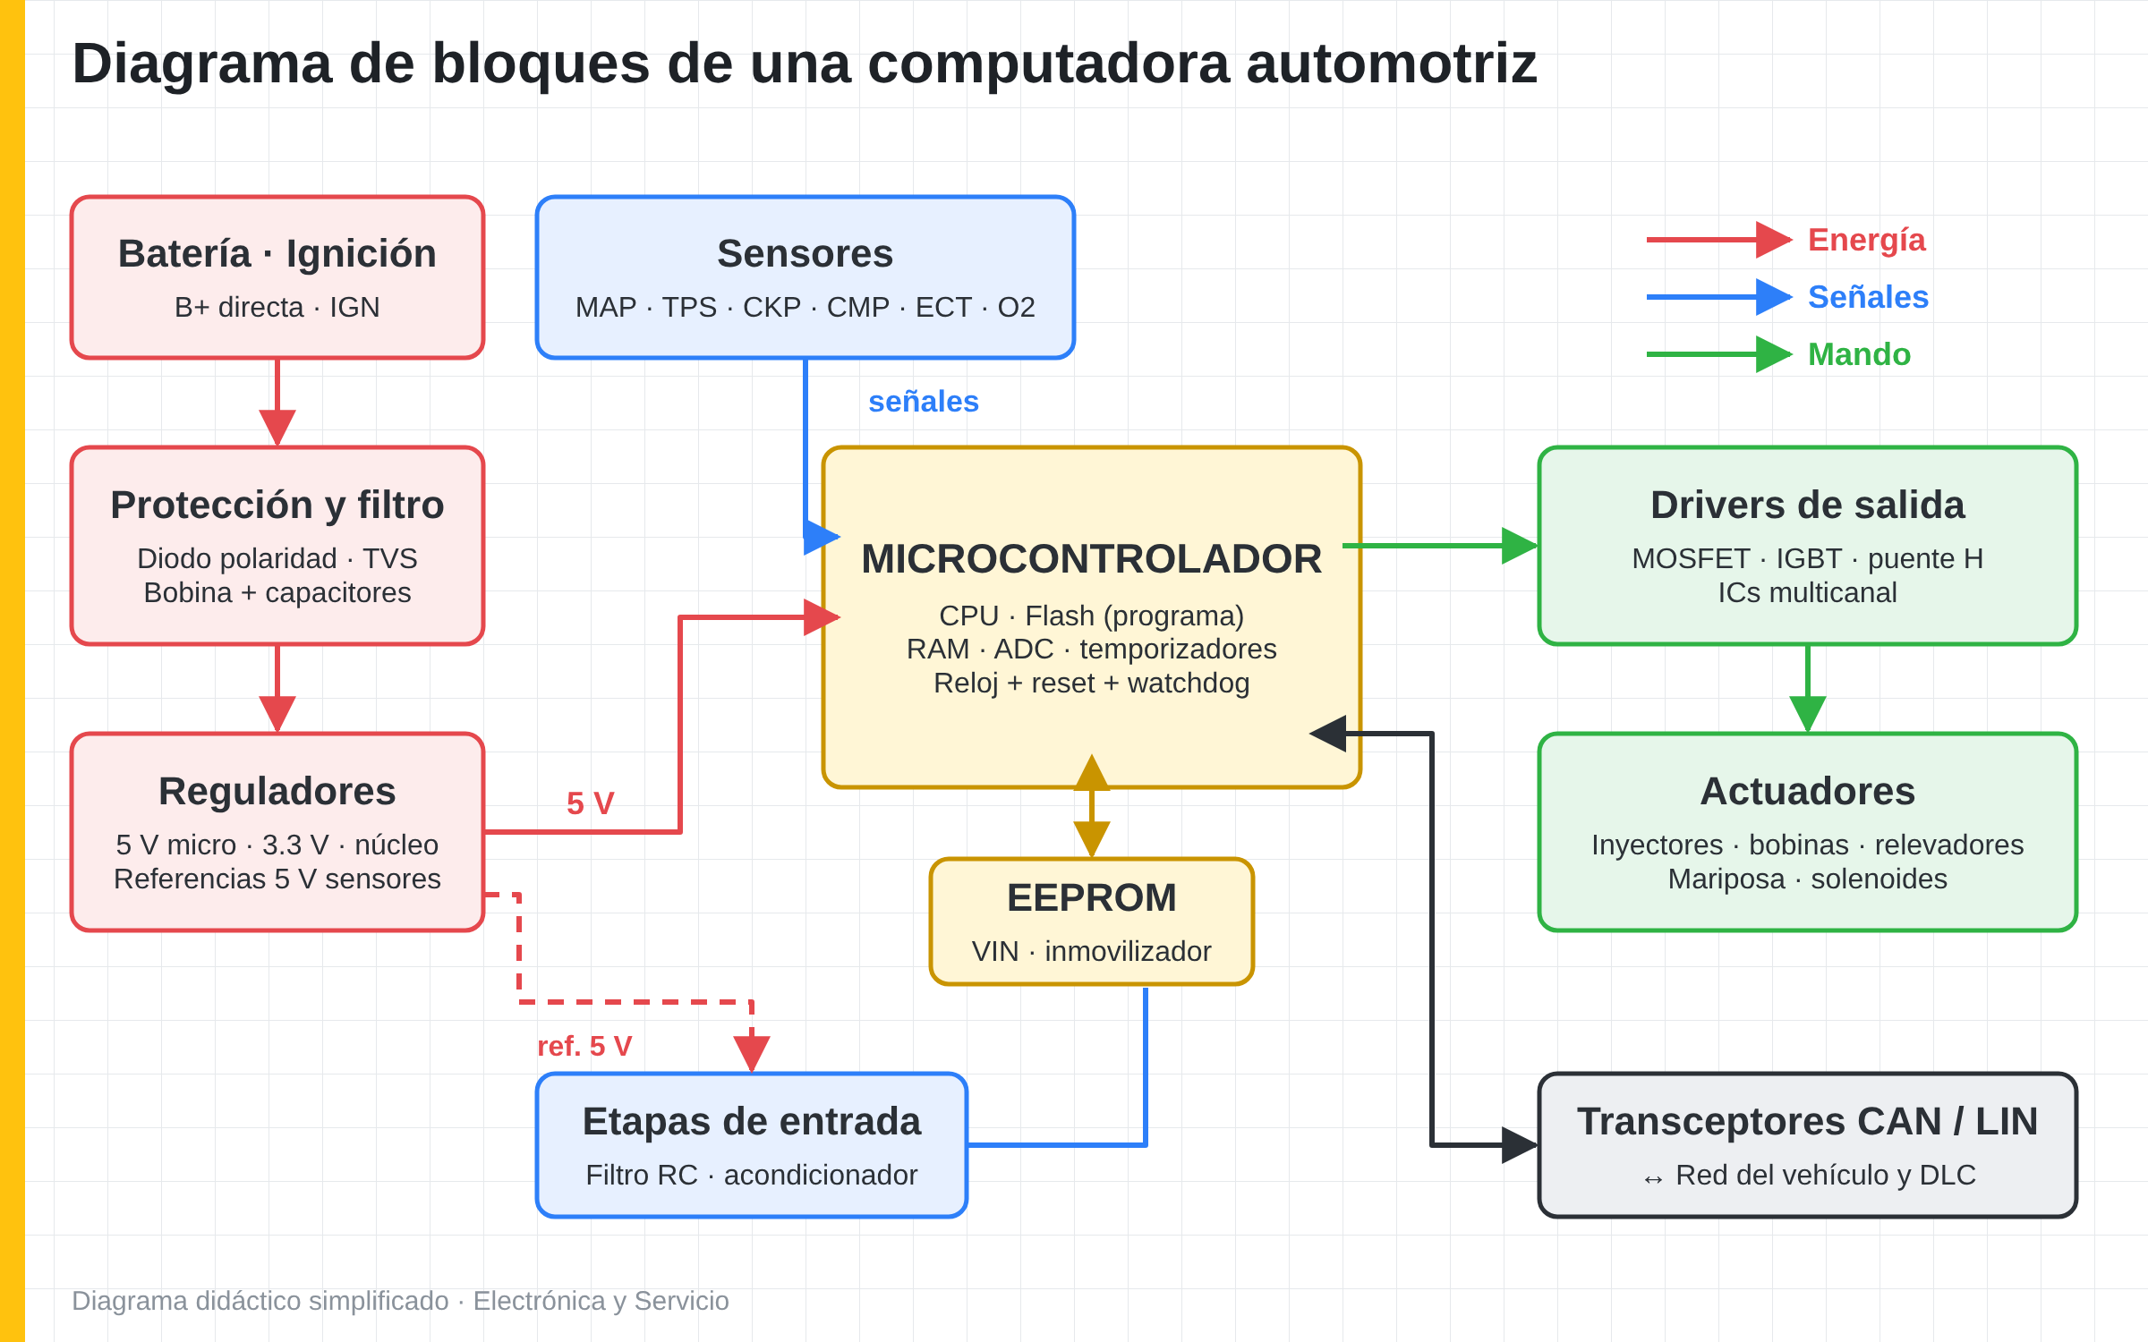
Diagrama de bloques: el mapa de toda computadora
Idea clave: Seis bloques se repiten en todas las marcas: alimentación, micro, memoria, entradas, salidas y red.
Alimentación: protege, filtra y regula la batería a 5 V, 3.3 V y voltajes de núcleo.
Micro y memorias: ejecutan el programa y guardan calibración, VIN y adaptaciones.
Entradas acondicionan sensores; salidas (drivers) conmutan inyectores, bobinas y relevadores.
Red: transceptores CAN y LIN conectan la computadora con el escáner y los demás módulos.
Diagrama del curso · Diagrama de bloques: el mapa de toda computadora
Notes:
IDEA CLAVE: Seis bloques se repiten en todas las marcas: alimentación, micro, memoria, entradas, salidas y red.
EXPLICACIÓN:
Antes de tomar el cautín hay que tener el mapa. Toda computadora automotriz recibe 12 V de batería y de ignición, los protege contra picos y polaridad invertida, y los convierte en los voltajes que necesitan sus circuitos: normalmente 5 V para el microcontrolador y para los sensores, y en equipos modernos también 3.3 V y voltajes de núcleo de 1.2 a 1.5 V. El microcontrolador lee las entradas, ejecuta el programa guardado en su memoria y decide cuándo activar cada salida.
Este diagrama de bloques es la herramienta de diagnóstico más poderosa del curso, porque cada síntoma apunta a un bloque. Si la computadora no comunica y no consume corriente, el problema está en la alimentación. Si comunica pero un sensor marca fuera de rango, revisamos la etapa de entrada o la referencia de 5 V. Si hay pulso de mando pero no se activa el inyector, el sospechoso es el driver. En cada clase regresaremos a este mapa para ubicar dónde estamos.
DILO ASÍ: Igual que el motor tiene admisión, compresión, explosión y escape, la computadora tiene alimentación, entradas, proceso y salidas. Si sabes en qué tiempo falla, sabes dónde buscar.
IMAGEN SUGERIDA: Diagrama de bloques de la ECU con flechas de energía (rojo) y de señal (azul).

Slide 5

Etapa de alimentación y protección de entrada
Idea clave: Lo primero que toca la batería es un diodo de protección, un supresor TVS y un filtro: ahí empiezan muchas fallas.
01
02
Diodo o MOSFET contra polaridad invertida: protege si conectan la batería al revés.
Diodo TVS: absorbe picos (load dump, arranque con cables) y se pone en corto si se excede.
Espacio para imagen
Acercamiento a la entrada de alimentación de una tarjeta: diodo TVS (SMB/SMC), diodo de protección y capacitor electrolítico.
03
04
Filtro LC y capacitores: limpian el ruido del alternador y del encendido.
Reguladores: lineales (LDO) o conmutados entregan 5 V, 3.3 V y voltaje de núcleo.
Notes:
IDEA CLAVE: Lo primero que toca la batería es un diodo de protección, un supresor TVS y un filtro: ahí empiezan muchas fallas.
EXPLICACIÓN:
La entrada de alimentación es la primera barrera contra el mundo real del vehículo. Un diodo en serie o un MOSFET de canal P impide que la corriente circule si alguien invierte las pinzas. Un diodo supresor de transitorios (TVS) en paralelo recorta los picos que genera el alternador cuando se desconecta una carga grande —el llamado load dump, definido antes en ISO 7637-2 y hoy en ISO 16750-2— y los picos de un arranque con cables mal hecho.
Cuando el pico supera la energía que soporta, el TVS se pone en corto para salvar al resto del circuito: la computadora queda "muerta" y la fuente de banco marca consumo alto o se va a límite de corriente. Por eso, en una ECU que no enciende, el TVS y el diodo de entrada son lo primero que se mide en modo diodo. Después del filtro están los reguladores; en la Clase 5 los estudiaremos a fondo.
DILO ASÍ: El TVS es como el fusible de sacrificio de la tarjeta: se "quema" en corto para que no se queme lo caro.
IMAGEN SUGERIDA: Acercamiento a la entrada de alimentación de una tarjeta: diodo TVS (SMB/SMC), diodo de protección y capacitor electrolítico.
FUENTES: Littelfuse · Automotive Circuit Protection using TVS Diodes (nota de aplicación) https://www.mouser.com/pdfdocs/Littelfuse_TVS_Diode_Automotive_Circuit_Protection_Using_Automotive_TVS_Diodes_Application_Notepdf.pdf | Analog Devices · Load-Dump Protection (ISO 7637-2 pulso 5 → ISO 16750-2 pruebas A/B) https://www.analog.com/en/resources/technical-articles/loaddump-protection-for-24v-automotive-applications.html

Slide 6
Microcontrolador, reloj y reset
Idea clave: El micro sólo trabaja si tiene voltaje correcto, reloj oscilando y la señal de reset liberada.
Es el encapsulado más grande (QFP o BGA), con más terminales y cerca del cristal.
Necesita 3 condiciones: alimentación estable, oscilador funcionando y reset liberado.
Chrysler: familias PowerPC/TriCore según generación; Nissan: Renesas SuperH (SH705x).
El watchdog reinicia el micro si el programa se "cuelga": provoca apagados intermitentes.
Espacio para imagen
Foto macro del microcontrolador QFP con el cristal al lado; flechas señalando VCC, cristal y línea de reset.
Notes:
IDEA CLAVE: El micro sólo trabaja si tiene voltaje correcto, reloj oscilando y la señal de reset liberada.
EXPLICACIÓN:
El microcontrolador es una computadora completa en un solo chip: procesador, memoria flash para el programa, RAM, convertidores analógico-digitales, temporizadores y controladores de comunicación. En la tarjeta es fácil de ubicar: es el circuito integrado más grande, normalmente en encapsulado QFP de 100 a 200 terminales o BGA, rodeado de capacitores de desacoplo y junto a un cristal o resonador. En ECM Nissan de aprox. 2001 a 2010 es común encontrar Renesas/Hitachi SH7055 o SH7058; en Chrysler varía según la generación.
Para que el micro trabaje se necesitan tres condiciones que podemos medir: voltaje de alimentación dentro de tolerancia en sus terminales, oscilación del cristal (se ve con osciloscopio usando punta x10 para no detenerla) y la línea de reset en estado inactivo. Muchas computadoras "que no comunican" tienen el micro sano pero sin una de estas tres condiciones. Reemplazar el micro rara vez es buen negocio: requiere programarlo y transferir datos.
DILO ASÍ: El micro es como el motor: sin combustible (voltaje), sin tiempo (reloj) y sin quitar el freno de mano (reset), no camina.
IMAGEN SUGERIDA: Foto macro del microcontrolador QFP con el cristal al lado; flechas señalando VCC, cristal y línea de reset.
FUENTES: Nissan ECU Wiki (Miraheze) · ECM Nissan con Renesas SuperH https://nissanecu.miraheze.org | Renesas · SH7059 (familia SH-2E para tren motriz) https://www.renesas.com/en/products/sh7059 | Hitachi · Comunicado SH7058F (2002), microcontrolador para control de tren motriz https://www.hitachi.com/New/cnews/E/2002/0924/0924.pdf

Slide 7
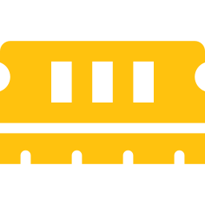
Memorias: flash, RAM y EEPROM
Idea clave: La flash guarda el programa, la RAM los cálculos del momento y la EEPROM los datos que no deben perderse.
Flash: programa y calibración; hoy casi siempre dentro del microcontrolador.
RAM: datos temporales; se borra al quitar la alimentación.
EEPROM: VIN, inmovilizador, kilometraje, adaptaciones; chip de 8 terminales (93C, 95, 24C).
Antes de soldar cerca de una EEPROM, respalda su contenido: se puede dañar con calor.
Espacio para imagen
Tarjeta con flecha a la EEPROM SOIC-8 y su marcado (por ejemplo 95320) y al micro con flash interna.
Notes:
IDEA CLAVE: La flash guarda el programa, la RAM los cálculos del momento y la EEPROM los datos que no deben perderse.
EXPLICACIÓN:
Hay tres tipos de memoria que importan al reparador. La memoria flash guarda el programa y las tablas de calibración; en computadoras antiguas era un chip externo (familia 28F o 29F), pero en la mayoría de las actuales está integrada en el microcontrolador. La RAM guarda los cálculos del momento y se pierde al quitar la batería. La EEPROM guarda datos pequeños que deben sobrevivir: VIN, información del inmovilizador, adaptaciones y, en algunos módulos, contadores.
La EEPROM externa suele ser un chip de 8 terminales con marcado 93Cxx, 95xxx o 24Cxx. Es la memoria más delicada durante una reparación: el calor excesivo, una descarga electrostática o un voltaje mal aplicado pueden corromperla y la computadora deja de reconocer la llave o el vehículo. Por eso la regla del curso es: respaldar antes de reparar. En la Clase 11 aprenderemos a leerla, compararla y guardarla correctamente.
DILO ASÍ: La flash es el manual del taller, la RAM es el pizarrón del día y la EEPROM es la tarjeta de circulación del vehículo: si se pierde, nadie lo reconoce.
IMAGEN SUGERIDA: Tarjeta con flecha a la EEPROM SOIC-8 y su marcado (por ejemplo 95320) y al micro con flash interna.
FUENTES: Nissan ECU Wiki (Miraheze) · ECM Nissan con Renesas SuperH https://nissanecu.miraheze.org | RomRaider Forum · lectura de EEPROM de ECU con CH341A (respaldo previo) https://mailserver.romraider.com/forum/viewtopic.php?p=170737

Slide 8

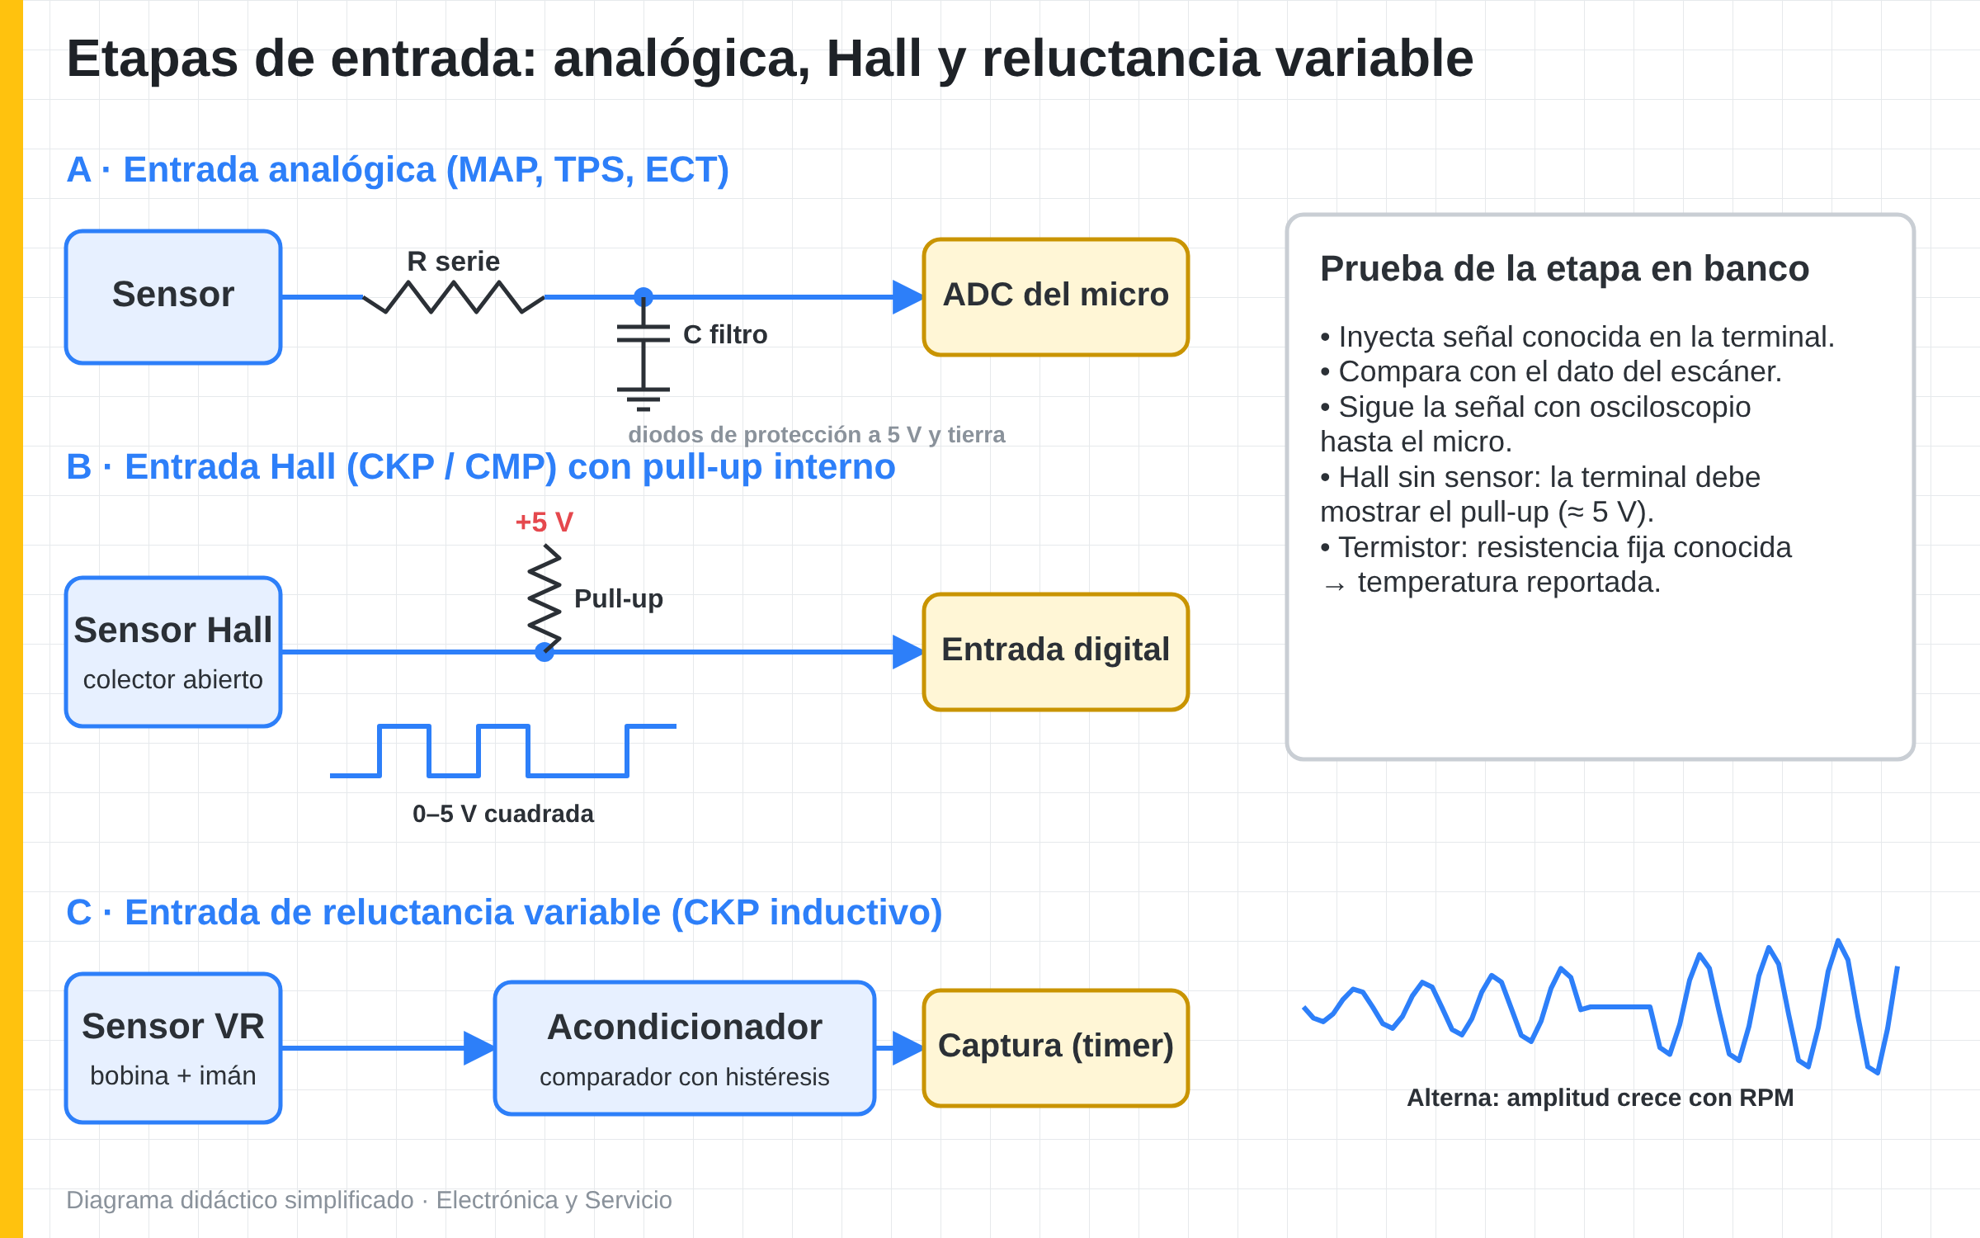
Etapas de entrada: cómo llegan los sensores
Idea clave: Cada señal pasa por protección y filtro antes del micro; ahí se dañan cuando un sensor tiene corto.
01
02
Analógicas (MAP, TPS, temperatura): divisor, filtro RC y protección contra sobrevoltaje.
Digitales/frecuencia (CKP y CMP Hall): resistencia pull-up y filtro hacia el micro.
03
04
Inductivas (CKP de reluctancia): circuito acondicionador que convierte la onda en pulsos.
Una resistencia abierta o un capacitor en corto en la entrada simula un sensor dañado.
Diagrama del curso · Etapas de entrada: cómo llegan los sensores
Notes:
IDEA CLAVE: Cada señal pasa por protección y filtro antes del micro; ahí se dañan cuando un sensor tiene corto.
EXPLICACIÓN:
Ninguna señal de sensor llega directo al microcontrolador. Las señales analógicas, como las del MAP, el TPS o los sensores de temperatura, pasan por resistencias en serie, capacitores de filtro y diodos que limitan el voltaje. Las señales digitales de los sensores de efecto Hall necesitan una resistencia pull-up que normalmente está dentro de la computadora. Los sensores de reluctancia variable generan corriente alterna, y la computadora usa un circuito acondicionador que la convierte en pulsos cuadrados.
Esto tiene una consecuencia práctica: si una resistencia de entrada se abre o un capacitor de filtro se pone en corto, el escáner muestra el sensor fuera de rango aunque el sensor y el arnés estén perfectos. La técnica para separar el problema es inyectar una señal conocida en el conector de la computadora y ver qué dato muestra el escáner. Lo practicaremos en banco en las Clases 4 y 7.
DILO ASÍ: La etapa de entrada es la aduana: revisa y limpia la señal antes de dejarla pasar al micro.
IMAGEN SUGERIDA: Diagrama de una entrada analógica (divisor + RC) y una entrada Hall con pull-up.

Slide 9

Etapas de salida: drivers y transistores de potencia
Idea clave: El micro sólo da la orden en baja corriente; los drivers ponen la fuerza para mover cada actuador.
MOSFET lado bajo: conectan a tierra inyectores, relevadores y solenoides.
IGBT: conmutan el primario de bobina; soportan cientos de volts con autoprotección.
ICs multicanal (por ejemplo MC33810): varios drivers con diagnóstico en un solo chip.
Puente H: mueve el motor de la mariposa en ambos sentidos (por ejemplo TLE7209).
Espacio para imagen
Foto de la zona de potencia de una PCM: fila de transistores DPAK/D2PAK sobre la placa disipadora.
Notes:
IDEA CLAVE: El micro sólo da la orden en baja corriente; los drivers ponen la fuerza para mover cada actuador.
EXPLICACIÓN:
El microcontrolador entrega señales de pocos miliamperes. Para activar un inyector que consume alrededor de 1 A, o una bobina que puede pasar de 6 A, se necesita un transistor de potencia o un circuito integrado driver. La mayoría de las salidas automotrices son de lado bajo: el actuador recibe 12 V desde un relevador (ASD en Chrysler, relevador ECM en Nissan) y la computadora cierra el circuito a tierra cuando quiere activarlo.
Los drivers suelen ser MOSFET en encapsulado DPAK, D2PAK o SO-8; IGBT de encendido autoprotegidos como el ISL9V3040 (≈ 400 V de clamp); circuitos integrados con varios canales como el MC33810 (4 drivers de inyector y 4 predrivers de encendido); y puentes H como el TLE7209 para el cuerpo de aceleración. Son las piezas que más se dañan, porque reciben los cortos de bobinas, inyectores y arneses. En la Clase 8 aprenderemos a probarlas y reemplazarlas.
DILO ASÍ: El micro es el capataz que da la orden; el driver es el ayudante con fuerza que mueve la carga.
IMAGEN SUGERIDA: Foto de la zona de potencia de una PCM: fila de transistores DPAK/D2PAK sobre la placa disipadora.
FUENTES: onsemi · ISL9V3040 EcoSPARK IGBT de encendido 300 mJ / 400 V https://www.onsemi.com/download/data-sheet/pdf/isl9v3040-f085c-d.pdf | NXP · MC33810 Automotive Engine Control IC (4 drivers de inyector + 4 predrivers de encendido) https://www.nxp.com/assets/block-diagram/en/MC33810.pdf | Infineon · TLE7209-3R puente H para control electrónico de mariposa https://www.infineon.com/cms/en/product/power/motor-control-ics/intelligent-motor-control-ics/integrated-full-bridge-driver/tle7209-3r/

Slide 10

Transceptores de red: CAN, LIN y protocolos antiguos
Idea clave: Si el escáner no ve la computadora, revisa primero el transceptor, su alimentación y la red, no el micro.
CAN: 2 cables (CAN-H y CAN-L) en pines 6 y 14 del DLC; transceptor de 8 terminales.
LIN: un solo cable referido a batería; comunica módulos sencillos (alternador, sensores).
Chrysler antiguo: J1850 PCI (pin 2) y SCI; Nissan antiguo: línea K o Consult.
Transceptor típico: TJA1042/TJA1050/TLE6250 para CAN; TJA1021 para LIN.
Espacio para imagen
Acercamiento a un transceptor CAN SO-8 junto al conector, con CAN-H y CAN-L marcados.
Notes:
IDEA CLAVE: Si el escáner no ve la computadora, revisa primero el transceptor, su alimentación y la red, no el micro.
EXPLICACIÓN:
El transceptor es el traductor entre el micro y los cables de la red. En CAN convierte los unos y ceros del microcontrolador en dos voltajes diferenciales sobre CAN-H y CAN-L; en LIN maneja un solo cable que en reposo está cerca del voltaje de batería. Es un circuito de 8 terminales, normalmente cerca del conector, y se identifica por su marcado: TJA1042, TJA1050 o TLE6250 en CAN, TJA1021 en LIN, entre otros.
Como el transceptor está conectado directamente a los cables del vehículo, recibe los cortos a batería, las descargas y los errores de conexión. Una computadora sin comunicación con el escáner, con alimentación y tierras correctas, apunta al transceptor o a su alimentación de 5 V antes que al microcontrolador. En vehículos Chrysler de los años 2000 todavía se encuentran redes J1850 PCI y SCI; en la Clase 9 estudiaremos todas con osciloscopio.
DILO ASÍ: El transceptor es el radio de la computadora: si se descompone, la computadora sigue pensando, pero nadie la escucha.
IMAGEN SUGERIDA: Acercamiento a un transceptor CAN SO-8 junto al conector, con CAN-H y CAN-L marcados.
FUENTES: Texas Instruments · SLOA101B "Introduction to the Controller Area Network (CAN)" https://ti.com/lit/SLOA101 | NXP · Hoja de datos TJA1042 (transceptor CAN de alta velocidad) https://www.nxp.com/docs/en/data-sheet/TJA1042.pdf | NXP · Hoja de datos TJA1021 (transceptor LIN, ISO 17987 / SAE J2602) https://www.nxp.com/docs/en/data-sheet/TJA1021.pdf

Slide 11

Encapsulados y serigrafía: identificar sin diagrama
Idea clave: Con el encapsulado, el marcado y las pistas puedes encontrar la hoja de datos de casi cualquier componente.
01
02
Encapsulados: SOT-23, SO-8, SOIC, QFP, DPAK (TO-252), D2PAK (TO-263), BGA.
El marcado completo (no sólo el código corto) se busca en la hoja de datos del fabricante.
Espacio para imagen
Lámina de referencia con siluetas de encapsulados SOT-23, SO-8, QFP, DPAK y D2PAK a escala.
03
04
Códigos SMD cortos son ambiguos: confirma con encapsulado, pistas y mediciones.
Usa lupa o microscopio, buena luz y foto de alta resolución de ambos lados.
Notes:
IDEA CLAVE: Con el encapsulado, el marcado y las pistas puedes encontrar la hoja de datos de casi cualquier componente.
EXPLICACIÓN:
Los fabricantes de computadoras no publican diagramas internos, así que el reparador aprende a identificar por su cuenta. El primer dato es el encapsulado: un SOT-23 de tres terminales suele ser un transistor o diodo; un SO-8 puede ser una EEPROM, un transceptor o un regulador; un DPAK o D2PAK sobre la placa de disipación casi siempre es un driver o regulador de potencia. El segundo dato es el marcado impreso, que se busca junto con el tipo de encapsulado.
Cuando el marcado es un código corto de dos o tres caracteres, la búsqueda es de prueba y error: el mismo código lo usan fabricantes distintos para piezas diferentes. Se confirma siguiendo las pistas (¿a qué terminal del conector llega?) y midiendo en modo diodo contra tierra y contra 5 V. La inteligencia artificial y las bases de códigos SMD ayudan a proponer candidatos, pero la confirmación siempre es con hoja de datos y medición.
DILO ASÍ: Identificar un componente es como identificar una pieza de motor sin catálogo: forma, número grabado y dónde va montada.
IMAGEN SUGERIDA: Lámina de referencia con siluetas de encapsulados SOT-23, SO-8, QFP, DPAK y D2PAK a escala.
FUENTES: EEVblog Forum · identificación de componentes SMD por código https://www.eevblog.com/forum/chat/identifying-smd-by-code/msg2789386

Slide 12
Ejercicio en vivo: Mapa de etapas de una tarjeta real
1
2
3
4
Con pulsera antiestática conectada, abre una PCM o ECM de práctica y fotografía ambos lados con buena luz.
Sobre la foto marca con colores: alimentación (rojo), micro y memorias (amarillo), entradas (azul), salidas (verde), red (gris).
Con multímetro en modo diodo, verifica la continuidad de 3 terminales del conector (B+, tierra y CAN-H) hasta su componente.
Busca la hoja de datos de 3 componentes (un regulador, un driver y un transceptor) y anota su función.
Equipo del instructor: osciloscopios Hantek 6074BE y 6022BE, FNIRSI 2C53P y 1013D · escáneres Launch X431, CRT-511PRO y Autel MX900 · Sens-22 · multímetro y pinza amperimétrica
Notes:
Ejercicio en vivo: Mapa de etapas de una tarjeta real
1. Con pulsera antiestática conectada, abre una PCM o ECM de práctica y fotografía ambos lados con buena luz.
2. Sobre la foto marca con colores: alimentación (rojo), micro y memorias (amarillo), entradas (azul), salidas (verde), red (gris).
3. Con multímetro en modo diodo, verifica la continuidad de 3 terminales del conector (B+, tierra y CAN-H) hasta su componente.
4. Busca la hoja de datos de 3 componentes (un regulador, un driver y un transceptor) y anota su función.
Seguridad: fuente con límite de corriente, ESD y verificación de polaridad antes de energizar.

Slide 13


Tarea de la semana y errores comunes
Tarea de la semana
Errores comunes
Fotografiar 2 computadoras distintas (una Chrysler y una Nissan si es posible) y marcar sus bloques.
Hacer una tabla con 10 componentes: marcado, encapsulado, función y enlace a su hoja de datos.
Identificar dónde están el TVS de entrada y el transceptor CAN en cada tarjeta.
Subir las fotos marcadas al grupo del curso para retroalimentación.
Abrir el módulo sin protección antiestática y dañar el micro o la EEPROM.
Buscar sólo el código SMD corto sin considerar encapsulado ni pistas.
Suponer que todas las PCM de la misma marca son iguales por dentro.
Empezar a soldar sin haber hecho el mapa de etapas de la tarjeta.
Notes:
Tarea:
1. Fotografiar 2 computadoras distintas (una Chrysler y una Nissan si es posible) y marcar sus bloques.
2. Hacer una tabla con 10 componentes: marcado, encapsulado, función y enlace a su hoja de datos.
3. Identificar dónde están el TVS de entrada y el transceptor CAN en cada tarjeta.
4. Subir las fotos marcadas al grupo del curso para retroalimentación.
Errores comunes:
Abrir el módulo sin protección antiestática y dañar el micro o la EEPROM.
Buscar sólo el código SMD corto sin considerar encapsulado ni pistas.
Suponer que todas las PCM de la misma marca son iguales por dentro.
Empezar a soldar sin haber hecho el mapa de etapas de la tarjeta.

Slide 14
Repaso: ¿cuál es la respuesta correcta?
¿Qué módulo controla motor y transmisión en muchos vehículos Chrysler?
¿Qué componente se pone en corto para proteger la tarjeta ante un pico de voltaje?
A) PCM
B) BCM
C) SKIM
D) TIPM
A) El cristal del micro
B) El diodo TVS de entrada
C) La EEPROM
D) El transceptor LIN
¿Qué tres condiciones necesita el microcontrolador para trabajar?
¿Dónde suelen guardarse el VIN y los datos del inmovilizador?
A) Inyectores, bobinas y relevadores
B) CAN-H, CAN-L y LIN
C) Alimentación, reloj oscilando y reset liberado
D) Flash, RAM y EEPROM llenas
A) En la RAM
B) En el capacitor de filtro
C) En el driver de inyector
D) En la EEPROM o en un área de datos de la flash
Notes:
Respuestas:
1. ¿Qué módulo controla motor y transmisión en muchos vehículos Chrysler? → A) PCM
2. ¿Qué componente se pone en corto para proteger la tarjeta ante un pico de voltaje? → B) El diodo TVS de entrada
3. ¿Qué tres condiciones necesita el microcontrolador para trabajar? → C) Alimentación, reloj oscilando y reset liberado
4. ¿Dónde suelen guardarse el VIN y los datos del inmovilizador? → D) En la EEPROM o en un área de datos de la flash

Slide 15

Cierre
El que conoce el mapa no se pierde: hoy dejaste de ver una tarjeta llena de piezas y empezaste a ver seis etapas que puedes medir.
Próxima clase ·
Clase 2: Diagramas electrónicos y terminales
Informes: Escribe ECU por WhatsApp al 55 5217 3484
Notes:
Frase de cierre: El que conoce el mapa no se pierde: hoy dejaste de ver una tarjeta llena de piezas y empezaste a ver seis etapas que puedes medir.
Recursos de la clase: Diagrama de bloques de la ECU (lámina imprimible); Bono 1: fichas técnicas de componentes; Hoja de identificación de encapsulados.

